Slide 1
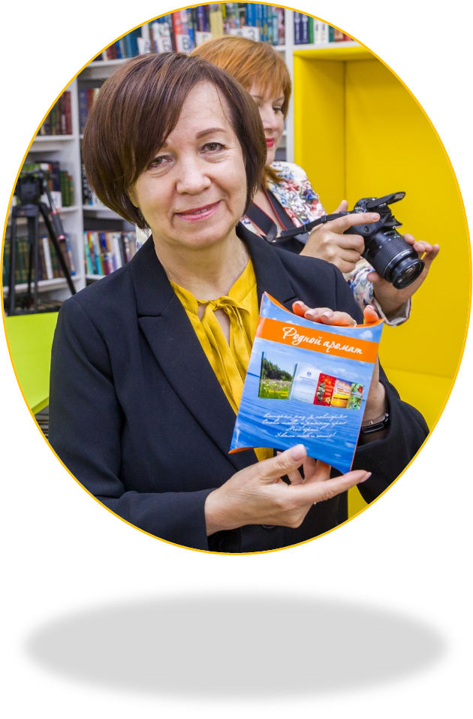
МКУК «ЦБС Чистоозерного района» Новосибирской области
структурное подразделение Центральная модельная библиотека
Родные просторы: душевные истории, ароматный чай
Продвижение фонда

Slide 2
Замысел проекта
Яркая упаковка
Приятная на ощупь, прочная, оригинальной формы.
Простое название
Напоминает каждому о доме, о месте, где было хорошо.
Призыв
Цитаты о родном крае; призыв пить настоящий «родной» чай и читать книгу о малой родине.

Slide 3
Замысел проекта
Мини-книжки
Внутри каждой коробочки набор мини-книжек. Каждая несет информацию об одной из краеведческих книг.
Описание
Внутри такой книжицы библиографическое описание краеведческой книги.
QR-код
Каждую книгу также можно прочесть в электронном виде на сайте библиотеки.

Slide 4
Замысел проекта
Индиви-дуальный пакетик
В каждой мини-книжке находится индивидуальный пакетик с ароматным чаем.
Состав
Иван-чай, чабрец, шиповник, малина лист, смородина лист, мята (мелисса).
География
Чай собран на территории Чистоозерного района.

Slide 5
Уникальность проекта
01. Ручная сборка
Все ингредиенты чая собраны, высушены и расфасованы заботливыми руками библиотекарей Центральной модельной библиотеки.
02. Состав
Только настоящие, «живые» травы, которые произрастают в Чистоозерном районе.
03. Продвижение краеведческого фонда
Яркая реклама книг о Чистоозерном районе, изданных библиотекарями.

Slide 6
Приоритетные задачи
Популяризация книг о Чистоозерном районе.
01
02
Продвижение краеведческого фонда библиотеки.
04
03
Повышение имиджа библиотеки.
Привлечение новых читателей.

Slide 7
Формат
ОФФЛАЙН
Чаем можно насладиться, заварив его в любимой кружке.

Slide 8
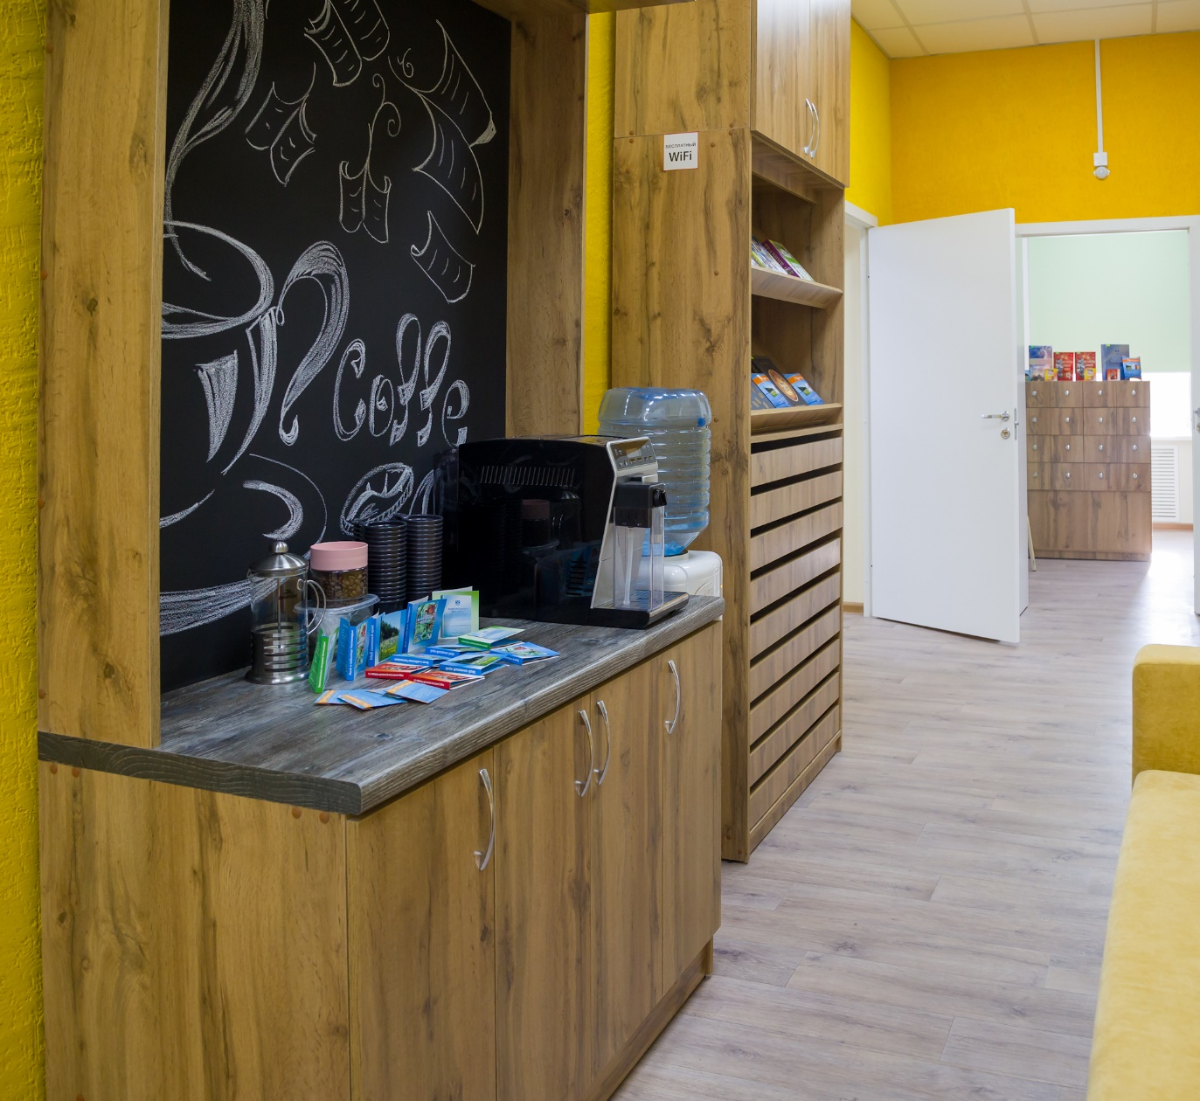
Место реализации
В стенах библиотеки

Slide 9
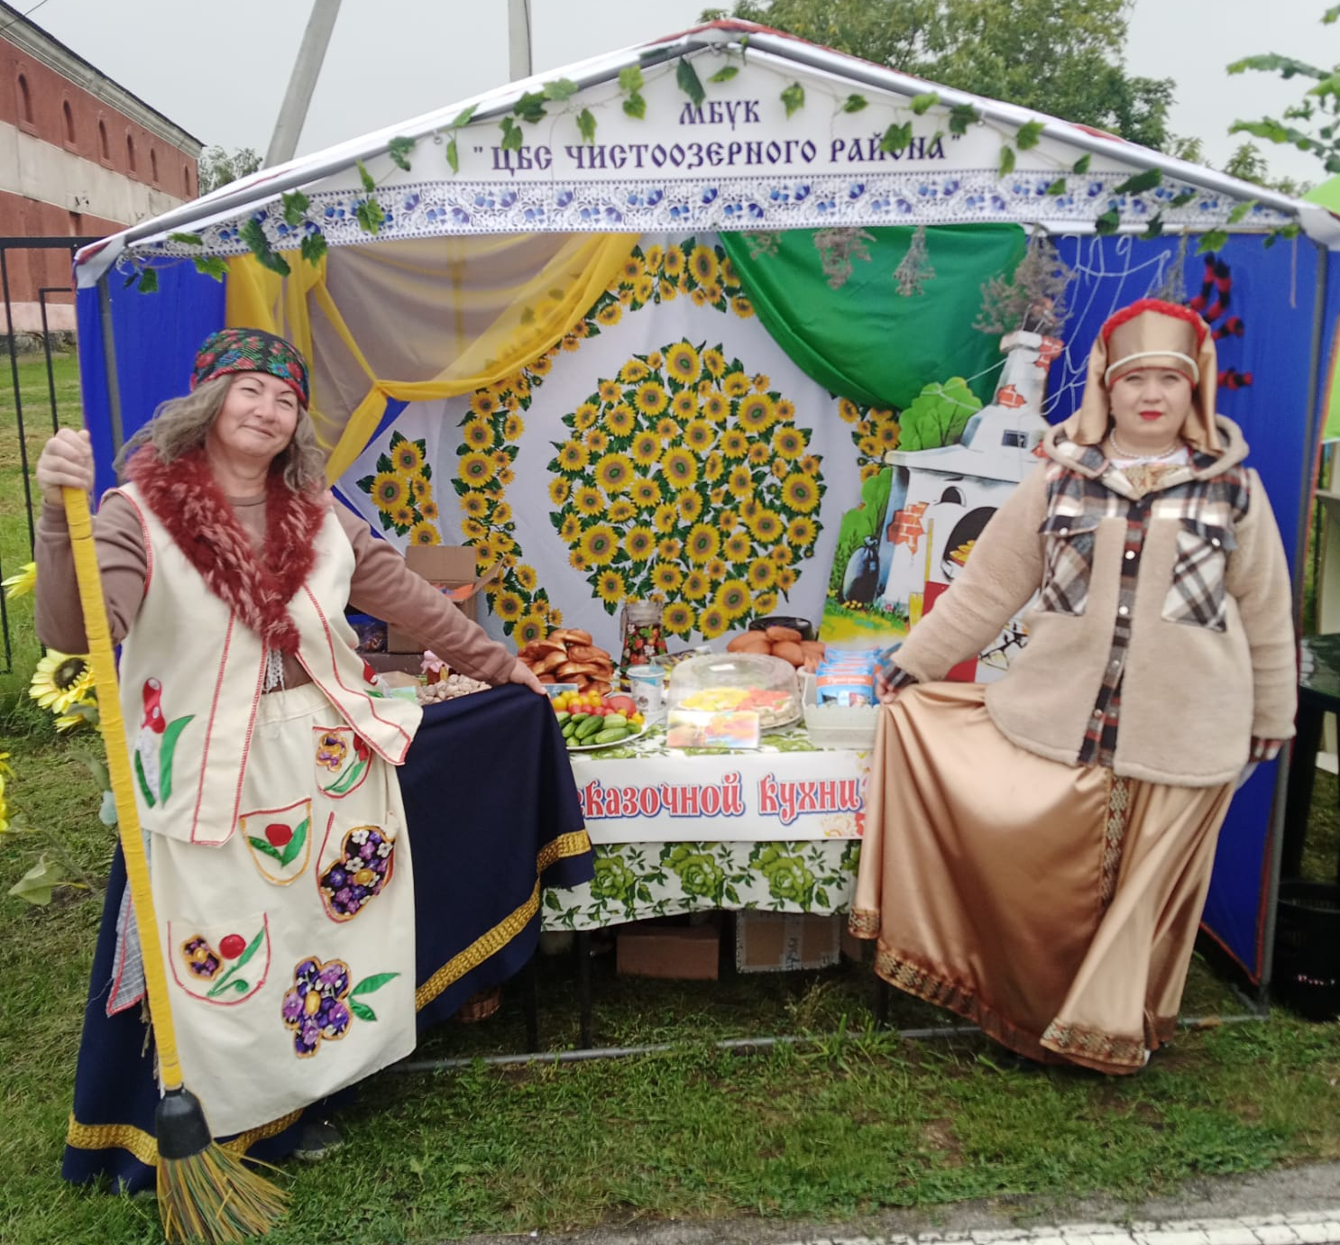
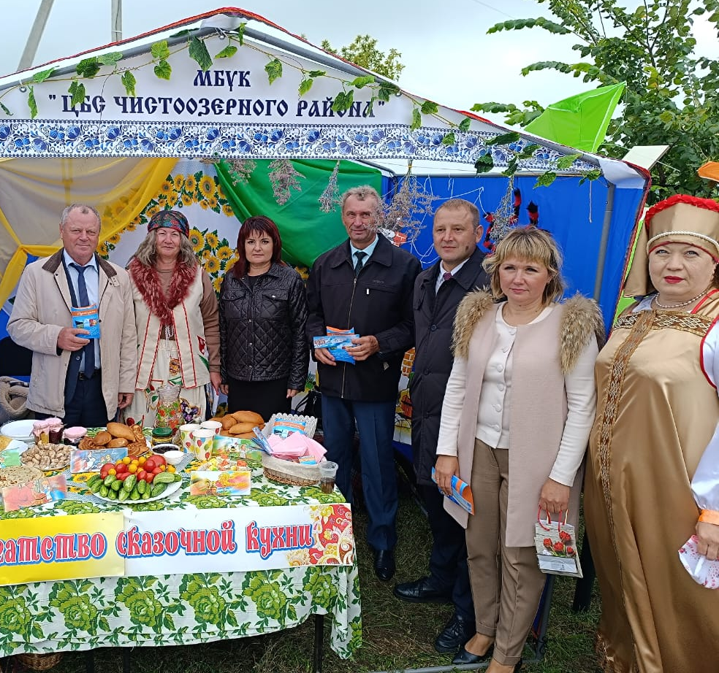
Место реализации
Вне стен библиотеки

Slide 10
Опыт реализации
Хронологические рамки
Итоги
Достижения
Сентябрь 2023 г. – сентябрь 2024 г.
Книги о Чистоозерном районе стали популярны и за его пределами.
Книговыдача краеведческого фонда увеличилась на 15%.
Количество новых читателей увеличилось на 15%.
Презентация за пределами Чистоозерного района
Продвижение краеведческого фонда с помощью чая шло в течение года.
В августе 2024 года чай был презентован на традиционной выездной школе директоров муниципальных библиотек Новосибирской области

Slide 11
«Центральная модельная библиотека – это место, где можно прочитать книги о родных и знакомых и попить чай со вкусом детства».
Из книги отзывов

Slide 12
Авторы проекта
Алена Тюрина
Анна Регула
Кристина Тыртышная
Директор МКУК «ЦБС Чистоозерного района»
Начальник методико-библиографического отдела
Ведущий методист

Slide 13
Контактная информация
Муниципальное казенное учреждение культуры «Централизованная библиотечная система Чистоозерного района» структурное подразделение Центральная модельная библиотека.
632720, Россия, Новосибирская область, Чистоозерный район, рабочий поселок Чистоозерное, ул. Победы, д. 6
Директор: Тюрина Алена Владимировна
8(383)68 97-799
chistbib@gmail.ru

